Slide 1
路由和交换技术
第七章

Slide 2
第7章 组播
本章主要内容
组播基本概念；
IGMP；
组播路由协议。

Slide 3
7.1 组播基本概念
本讲主要内容
组播与单播和广播的区别
组播地址
组播实现技术

Slide 4
一、组播与单播和广播的区别
组播特性
组播是一对多，即一个发送端、多个接收端；
发送端至接收端传输路径都是最短路径；
每一段链路不会重复传输同一组播IP分组。

Slide 5
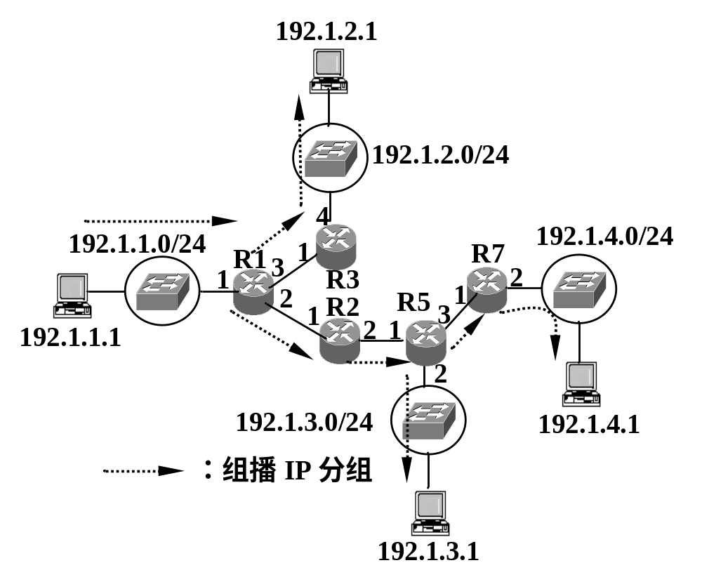
一、组播与单播和广播的区别
属于网络192.1.1.0/24的源终端发送给属于其他3个网络的目的终端的组播IP分组；
最短路径、不重复传输。

Slide 6
一、组播与单播和广播的区别
以单播地址作为目的IP地址的IP分组称为单播IP分组，单播实现点对点通信，源终端发送的IP分组沿着源终端至目的终端的最短路径到达目的终端。
以广播地址作为目的IP地址的IP分组称为广播IP分组，以32位全1的受限广播地址为目的IP地址的IP分组只能在本地网络中广播。以网络号字段为特定网络号，主机号字段全1的直接广播地址为目的IP地址的IP分组在由网络号指定的特定网络内广播。
源终端只需发送单个分组就能完成向分布在多个不同网络、属于同一组播组的一组终端传输分组的过程。

Slide 7
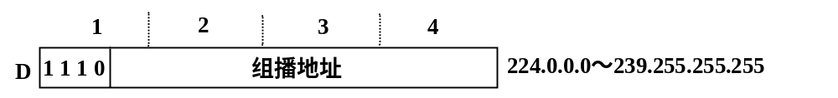
二、组播地址
组播地址格式
组播地址范围为224.0.0.0～239.255.255.255，其中224.0.0.0～224.0.0.255为预留组播地址，用于特定用途，这些组播地址也称为著名组播地址。224.0.1.0～238.255.255.255可用于标识用户组播组。

Slide 8
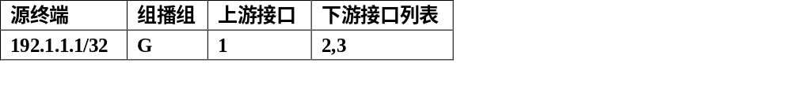

三、组播实现技术
R1组播路由表
R2组播路由表

Slide 9
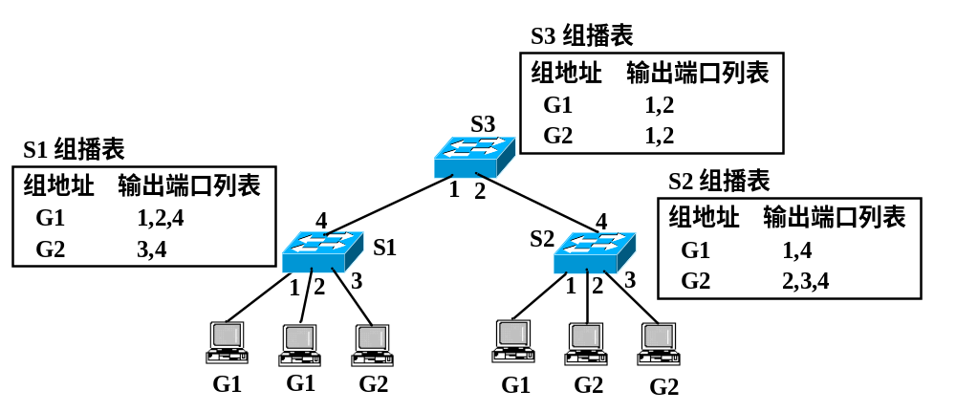
三、组播实现技术
交换式以太网实现组播需要解决两个问题：一是需要建立IP组播地址至MAC组地址的映射规则，二是由于交换机需要通过一组端口输出以MAC组地址为目的地址的MAC帧，交换机必须建立组播表，组播表中的每一项建立MAC组地址与一组输出端口之间的关联

Slide 10
三、组播实现技术
IGMP
  让路由器了解属于特定组播组的终端的分布情况
  交换机建立组播表
  允许终端动态加入或离开某个组播组
PIM-SM
PIM-DM
DVMRP

Slide 11
7.2 IGMP
本讲主要内容
IGMP消息类型和格式
IGMP操作过程
IGMP侦听

Slide 12
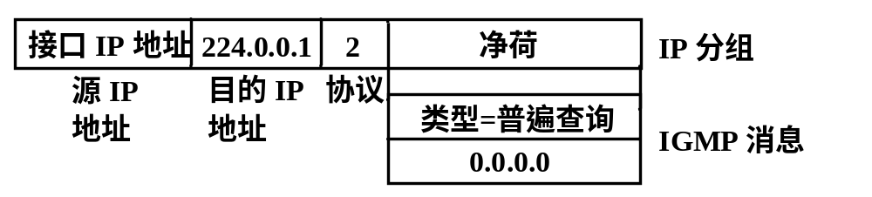
一、IGMP消息类型和格式
普遍查询消息用于路由器确定直接连接的网络中是否有终端加入了组播组

Slide 13
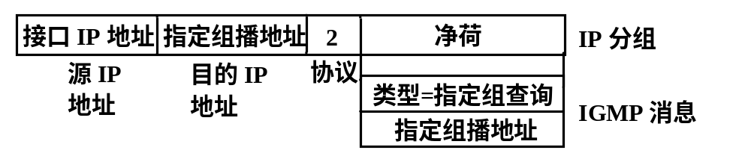
一、IGMP消息类型和格式
指定组播组查询消息用于路由器确定直接连接的网络中是否有终端加入了指定组播组

Slide 14
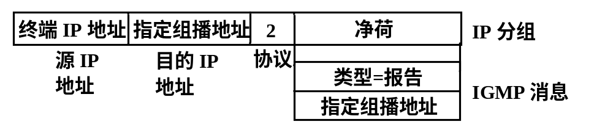
一、IGMP消息类型和格式
报告消息用于终端向路由器报告终端加入组播组的情况

Slide 15
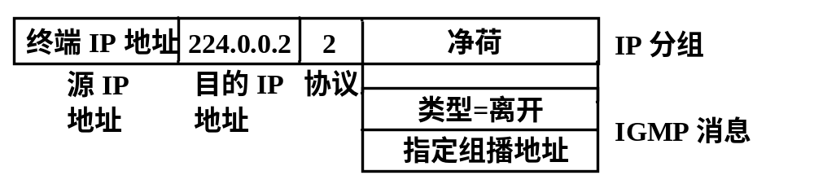
一、IGMP消息类型和格式
离开消息用于终端向路由器报告终端离开组播组的情况

Slide 16
二、IGMP操作过程
竞争查询者
如果某个网络连接了多个路由器，一是组播路由协议必须保证只把需要在该网络中组播的组播IP分组传输给其中一个路由器，否则有可能发生重复传输组播IP分组的情况。二是多个路由器中，只需一个路由器作为查询者，发送查询消息 。这些路由器中接口IP地址最大的路由器成为查询者。

Slide 17
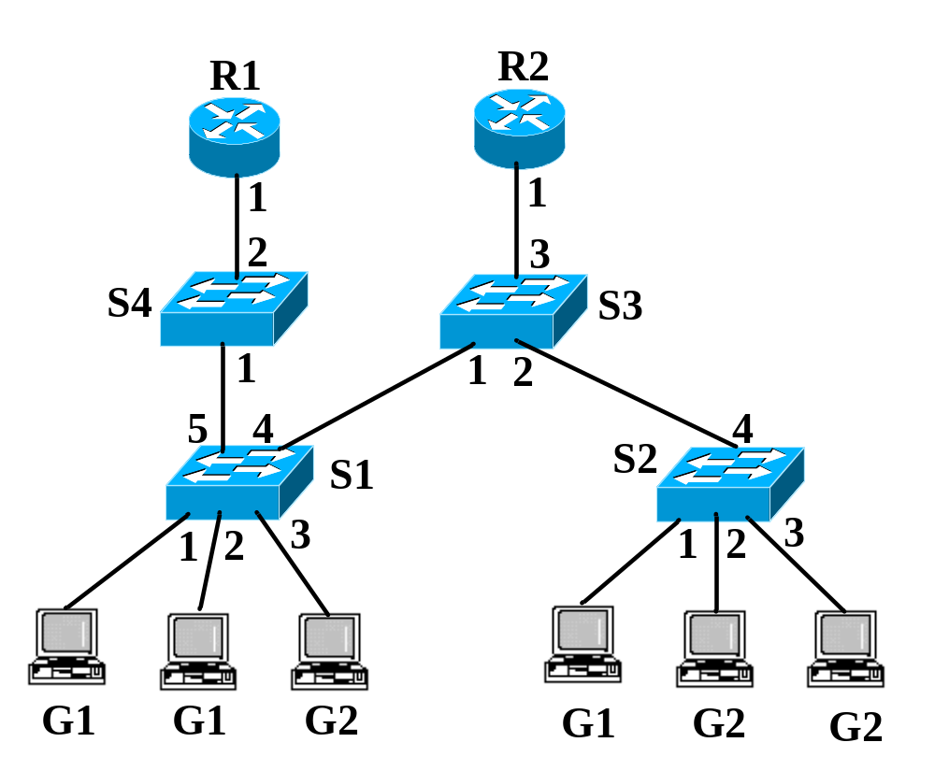
二、IGMP操作过程
查询者周期性发送普遍查询消息，每一个终端接收到普遍查询消息后，分别为自己加入的每一个组播组设置报告定时器，报告定时器的初值是某个范围内的随机值，一旦某个组播组关联的报告定时器溢出，该终端发送一个报告消息，报告消息中给出标识该组播组的组播地址，并以该组播地址作为封装该报告消息的IP分组的目的IP地址

Slide 18
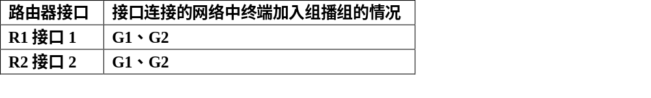
二、IGMP操作过程
路由器R1和R2记录的组播组情况
如果某个终端离开了原先加入的某个组播组，向路由器发送离开消息，离开消息中给出标识该组播组的组播地址，并以该组播地址为封装离开消息的IP分组的目的IP地址。路由器接收到该离开消息后，发送指定组播组查询消息，指定的组播组就是该终端离开的组播组。

Slide 19
三、IGMP帧听
本讲主要内容
IGMP消息封装过程
确定连接路由器端口
创建组播转发项
添加输出端口
普通离开组播组
立即离开组播组
以太网组播IP分组传输过程

Slide 20
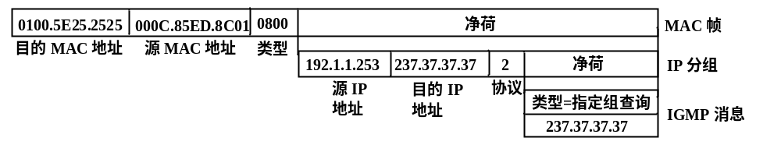
1．IGMP消息封装过程
IP组播地址237.37.37.37映射到MAC组地址0100.5E25.2525

Slide 21
2．确定连接路由器端口
交换机使能IGMP侦听功能后，如果接收到某个IGMP消息，且该IGMP消息的类型是普遍查询消息或指定组播组查询消息，将接收该IGMP消息的端口确定为连接路由器的端口 。

Slide 22
3．创建组播转发项
如果交换机通过某个端口接收到报告消息，根据报告消息中给出的IP组播地址查找组播表，如果在组播表找不到该IP组播地址关联的组播转发项，创建组播转发项，组播地址为报告消息中给出的IP组播地址（或是该IP组播地址对应的MAC组地址），输出端口列表为连接路由器端口和接收该报告消息端口。

Slide 23
4．添加输出端口
如果交换机通过某个端口接收到报告消息，并在组播表中找到与报告消息中给出的IP组播地址（或是该IP组播地址对应的MAC组地址）关联的组播转发项，如果组播转发项的输出端口列表中没有包含接收该报告消息的端口，将接收该报告消息的端口添加到输出端口列表中 。

Slide 24
5．普通离开组播组
如果交换机通过某个端口接收到离开消息，交换机通过接收离开消息的端口发送IGMP指定组播组查询消息，指定的组播组为终端表明离开的组播组。如果在规定时间内一直没有通过该端口接收到表明加入该组播组的报告消息，交换机将在该组播组对应的组播转发项的输出端口列表中删除接收到离开消息的端口。

Slide 25
6．立即离开组播组
如果某个交换机端口直接连接终端 ，交换机接收到离开消息后，立即从该组播组关联的组播转发项的输出端口列表中删除连接该终端的交换机端口。

Slide 26
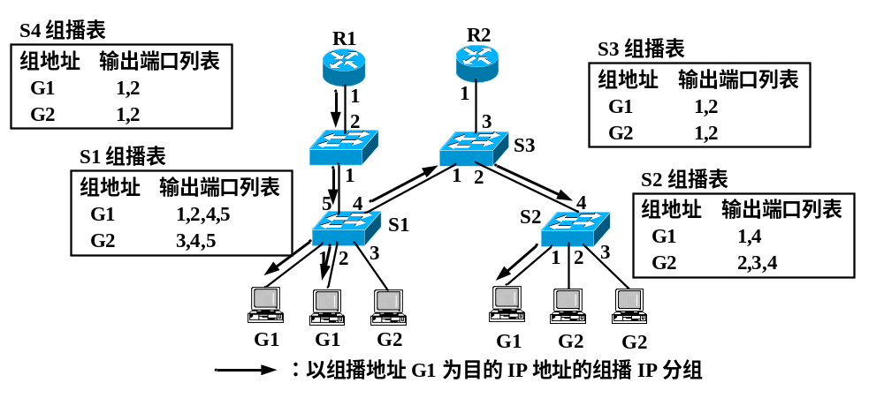
7．以太网组播IP分组传输过程
路由器R1成为查询者，通过接口1周期性发送普遍查询消息，根据各个终端响应的报告消息记录组播组情况。交换机通往路由器R1接口1的端口成为连接路由器端口，各个交换机生成的组播表如上图所示。

Slide 27
7.3 组播路由协议
本讲主要内容
DVMRP
PIM-SM

Slide 28
一、DVMRP
本讲主要内容
DVMRP报文类型和格式
广播树建立过程
剪枝
组播IP分组传输过程

Slide 29
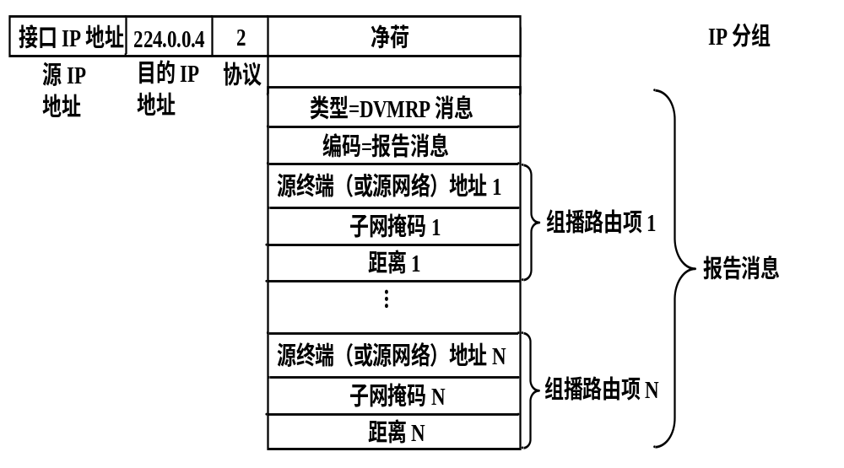
1．DVMRP消息类型和格式
报告消息给出组播路由项，每一项组播路由项给出该路由器到达特定源终端（或源网络）的距离

Slide 30
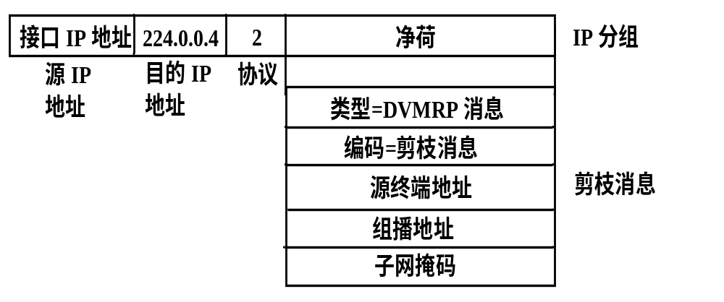
1．DVMRP消息类型和格式
剪枝消息用于在以源终端（或源网络）S为根的广播树上，针对特定的组播组G剪去不需要传输以标识该组播组的组播地址为目的IP地址的组播IP分组的分枝。

Slide 31
二、广播树建立过程
特定源终端关联的广播树，实际上就是以连接源终端所在网络的路由器为根的最短路径树；
路由器确定源终端至所有网络最短路径的前一跳路由器和下一跳路由器；
路由器只转发从连接前一跳路由器的接口进入的组播IP分组，只从连接下一跳路由器接口转发出去。

Slide 32
二、广播树建立过程
建立路由器组播路由表就是确定特定源终端至所有网络最短路径所对应的连接前一跳路由器和连接下一跳路由器的接口；
如果将源网络想像成目的网络，前一跳路由器就是由单播路由协议针对源网络计算出的下一跳路由器；
可以通过毒性反转技术确定路由器连接下一跳路由器的接口。

Slide 33
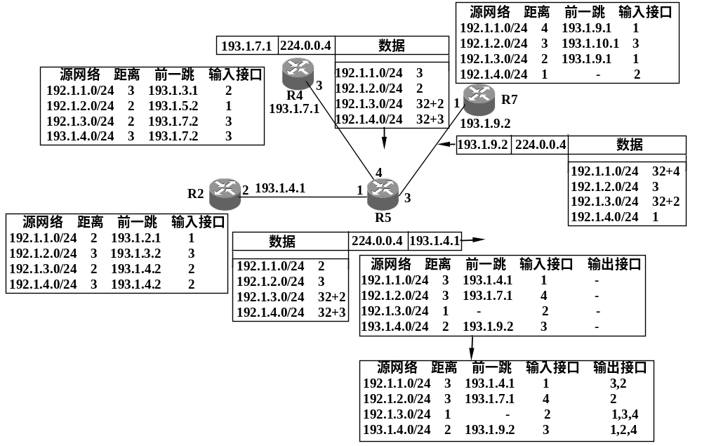
二、广播树建立过程

Slide 34
二、广播树建立过程
构建广播树的过程就是在每一个路由器中建立针对各个源终端至所有网络的最短路径的输入和输出接口；
DVMRP针对网络N确定前一跳和输入接口的过程完全等同于RIP针对网络N确定下一跳和输出接口的过程；
DVMRP通过毒性反转让前一跳确定输出接口。

Slide 35
三、剪枝
剪枝是在广播树基础上操作；
对特定源终端和组播组对在广播树上剪枝通往没有属于该组播组终端的网络的最短路径；
剪枝通过发送剪枝消息实现。

Slide 36
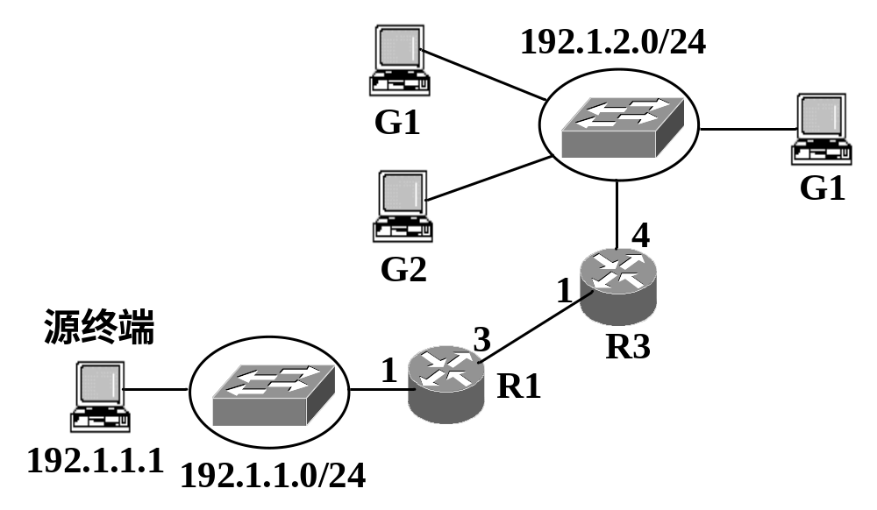
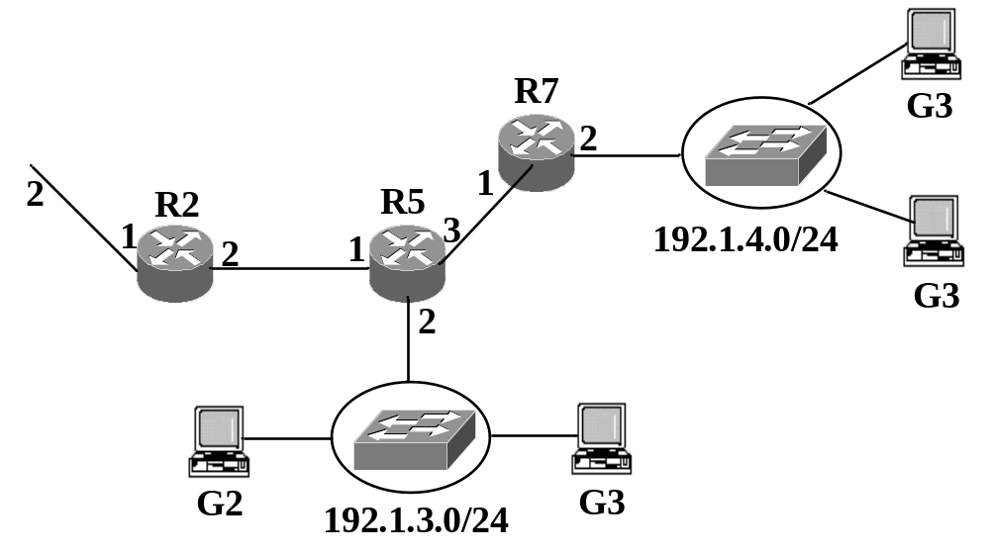
三、剪枝
（192.1.1.0/24,G1）剪枝过程

Slide 37
四、组播IP分组传输过程
组播IP分组到达路由器的传输过程由组播树实现；
值得讨论的是路由器至属于组播组的终端之间的传输过程；
尤其是路由器所连接的网络是以太网。

Slide 38
四、组播IP分组传输过程
以太网交换机对于目的地址是组地址的MAC帧，以广播的方式转发；
显然，对于以太网中只有少许终端是某个组播组成员的情况，广播带来的问题很多；
通过IGMP侦听，交换机只从连接属于某个组播组的端口转发目的地址是该组播组对应组地址的MAC帧。

Slide 39
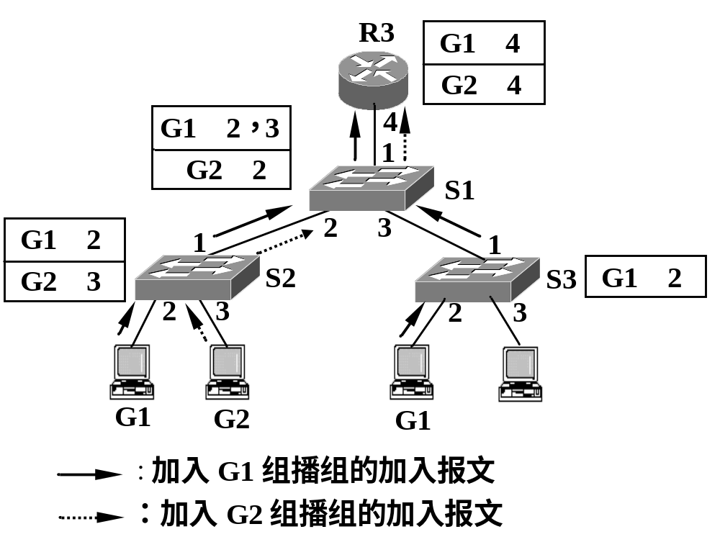
四、组播IP分组传输过程
交换机侦听终端发送的加入消息；
在终端至路由器接口交换路径记录加入消息对应的组地址。

Slide 40
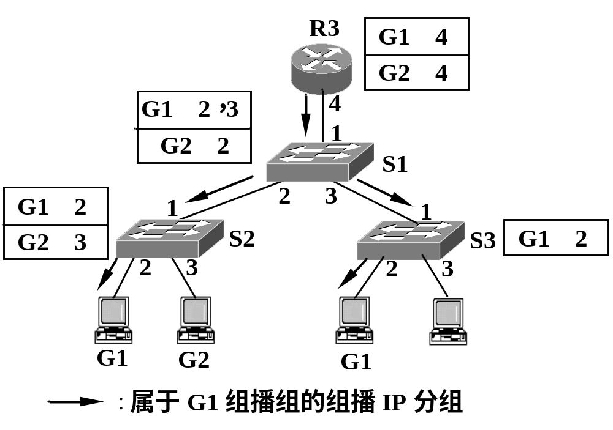
四、组播IP分组传输过程
交换机只从接收过加入某个组播组加入消息的端口发送目的地址为该组播组对应MAC地址的MAC帧。

Slide 41
二、PIM-SM
本讲主要内容
基本思路
消息类型和格式
通告RP
构建共享组播树
构建源终端至RP路由器之间的分枝
构建（S1，G2）组播树分枝

Slide 42
1．基本思路
PIM-SM正常工作的前提是互连网络中的各个路由器已经建立单播路由表，但与建立单播路由表的路由协议无关。PIM-SM在已经建立的单播路由表的基础上，为互连网络中活跃的组播组建立对应的组播树，所谓活跃的组播组是指至少包含了一个连接在互连网络上的终端的组播组。

Slide 43
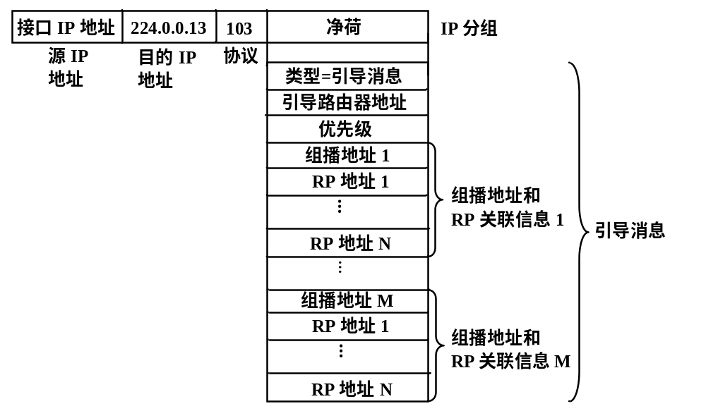
2．消息类型和格式
引导消息由引导路由器（Bootstrap Router，BR）始发，以泛洪方式在互连网络中传播，到达互连网络中的所有路由器。引导消息中给出互连网络中存在的所有RP及与每一个RP关联的组播组。

Slide 44
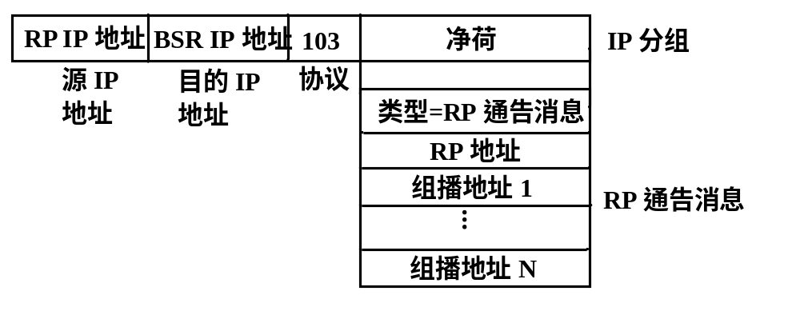
2．消息类型和格式
当某个RP通过接收引导消息获得指定引导路由器地址后，通过RP通告消息将自己地址（RP地址）及与其关联的一组组播组通告给指定引导路由器，指定引导路由器在以后发送的引导消息中将增加该RP及与该RP关联的一组组播组。

Slide 45
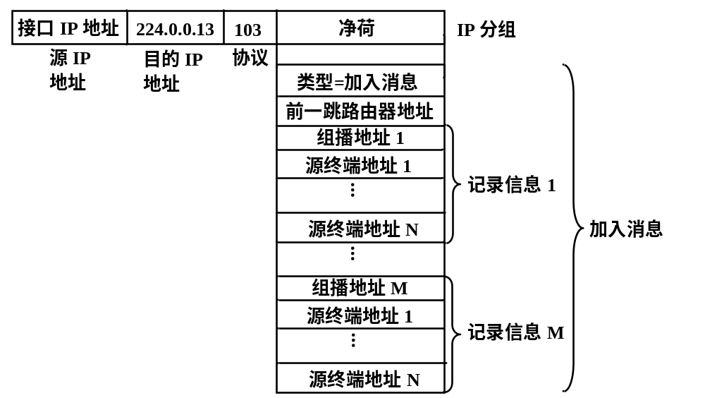
2．消息类型和格式
对于某个路由器，如果通往这些RP或源终端（或源网络）的传输路径有着相同的前一跳路由器，可以用一个加入消息完成向前一跳路由器发送有关增加分枝的信息 。

Slide 46
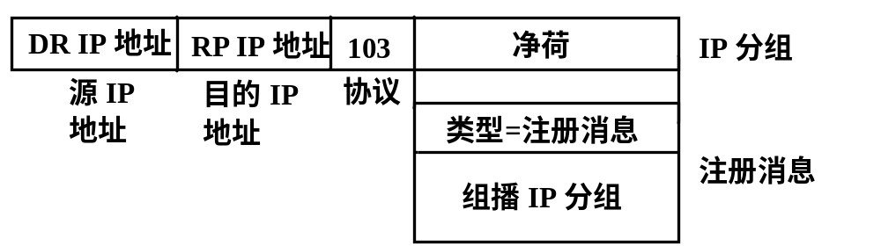
2．消息类型和格式
注册消息用于将组播IP分组封装成以源终端所在网络的指定路由器的IP地址为源IP地址，以RP IP地址为目的IP地址的单播IP分组，并通过互连网络实现该单播IP分组源终端所在网络的指定路由器至RP的传输过程。

Slide 47
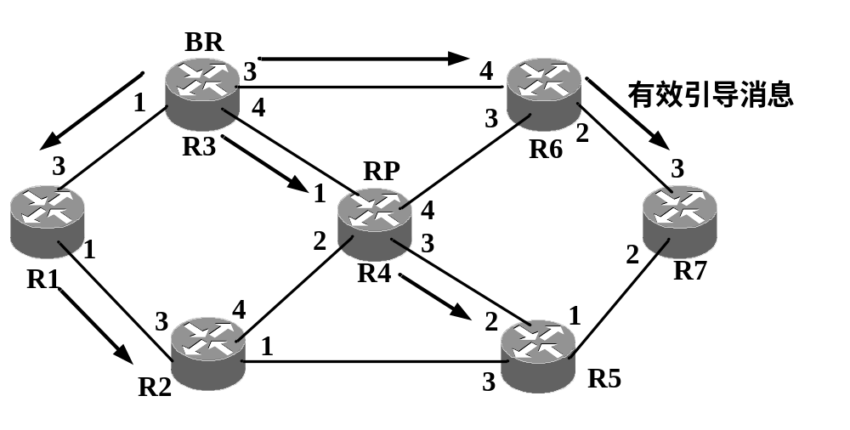
3．通告RP
引导路由器周期性地发送引导消息，初始引导消息中只包含引导路由器自身信息 ，RP通过接收到的引导消息获知BR的地址，通过RP通告消息向BR通告自己的地址及关联的一组组播组。BR接收到RP发送的RP通告消息后，记录下RP地址及与该RP关联的一组组播组，并立即通过泛洪引导消息将这些信息通报给所有路由器 。

Slide 48
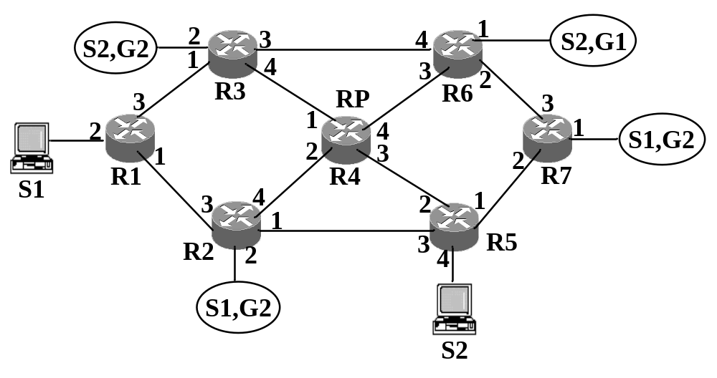
4．构建共享组播树
建立RP至各个路由器的组播路径
R1以隧道方式将组播IP分组传输给RP，RP沿组播路径传输组播IP分组

Slide 49
5．构建（S1，G2）组播树 分枝
建立RP至R1、R2和R7至R1的组播路径
R1发送的组播IP分组沿着组播路径至R2、R7和RP，RP又沿着至R7的组播路径至R7，导致重复接收，因此，在建立R7至R1的组播路径后，应剪枝R7至RP组播路径

